Slide 1
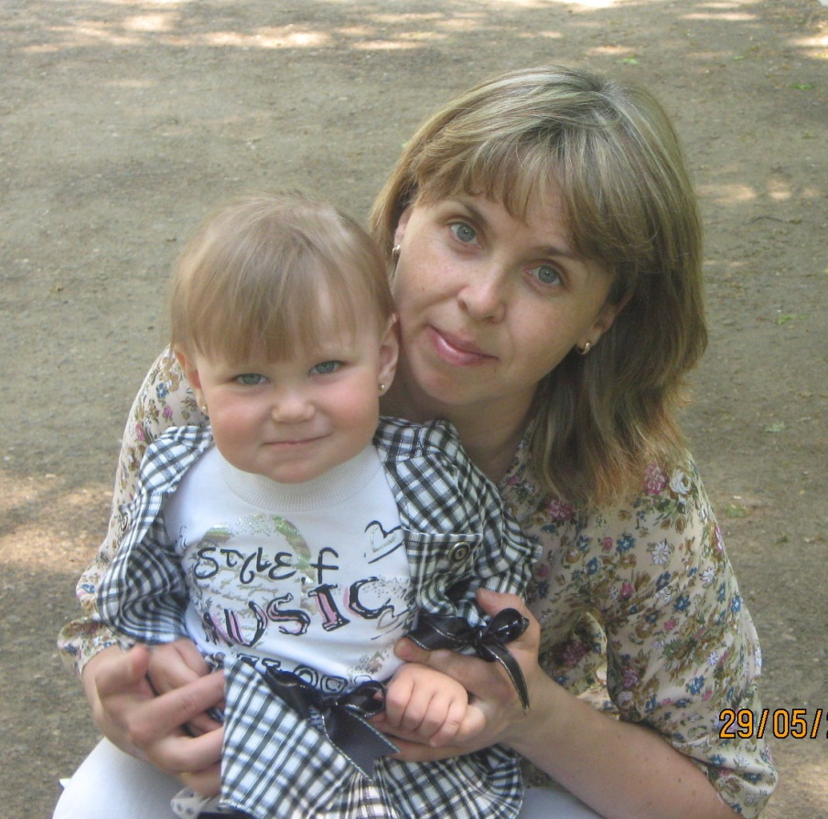
Лучшее меню для моего ребёнка

Slide 2

Варианты детского меню

Slide 3


Завтрак:
Творожная запеканка со сметаной
Чай. Хлеб с маслом и сыром
Обед:
Суп с фрикадельками со сметаной
Картофельная запеканка с мясом
Напиток из шиповника. Хлеб
Полдник:
Чай с молоком. Пирог с яблоком
Ужин:
Макароны с сыром. Сосиска
Сок
Завтрак:
Омлет.
Чай. Хлеб с шоколадным сыром
Обед:
Суп фасолевый.
Картофельное пюре. Гуляш из печени. Варёная свёкла.
Компот из свежих ягод. Хлеб
Полдник:
Чай. Ватрушка. Банан
Ужин:
Лапша молочная. Хлеб

Slide 4

Завтрак:
Лапшевник со сметаной
Какао. Хлеб с маслом
Обед:
Салат из свежих огурцов и помидор с маслом
Суп картофельный с кабачками
Рис с рыбной котлетой. Компот из свежих ягод. Хлеб
Полдник:
Йогурт. Печенье
Ужин:
Оладьи с джемом
Компот из свежих яблок

Slide 5
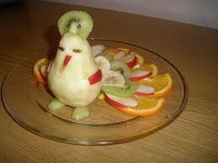
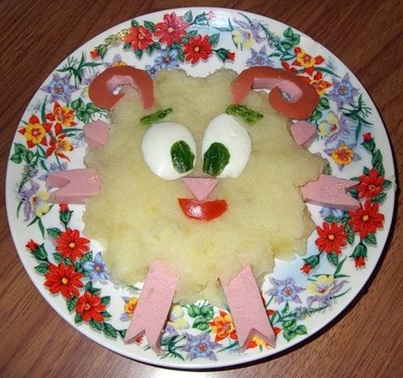
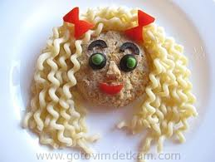
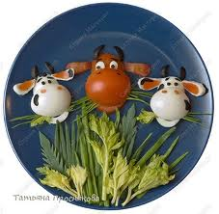
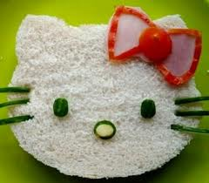
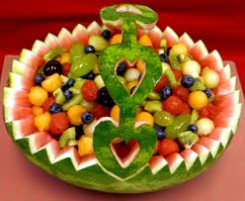
Оригинальное оформление детских блюд

Slide 6
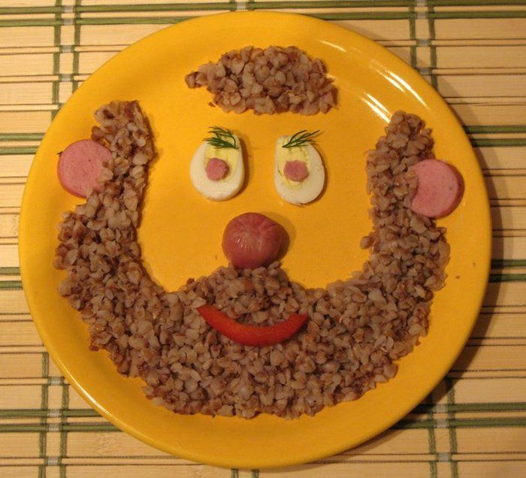
Забавные названия блюд
Гречневый дядя

Slide 7
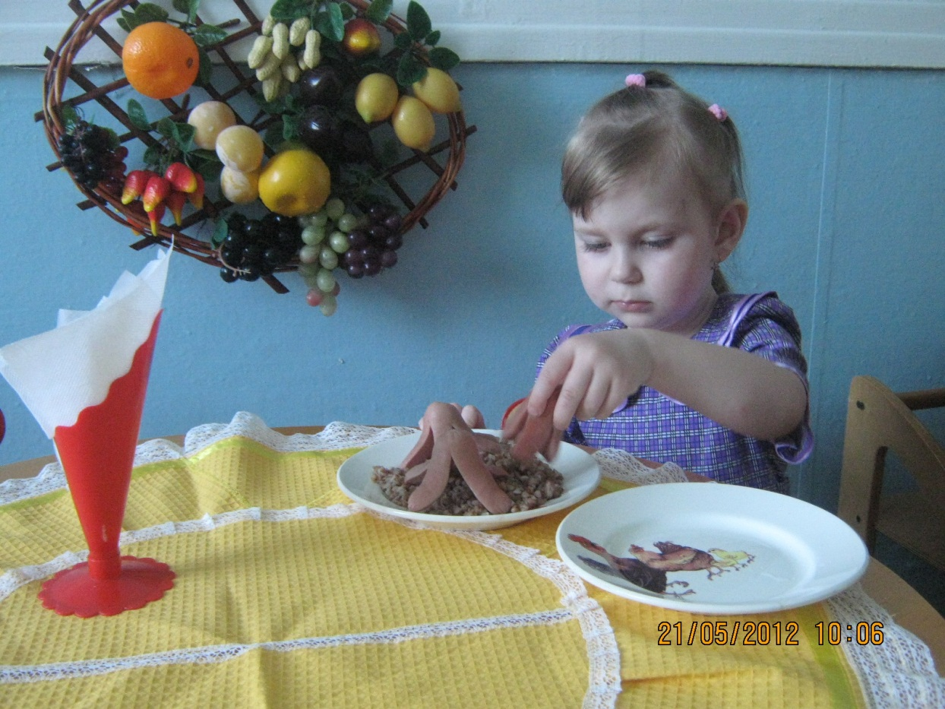
Забавные осьминожки

Slide 8
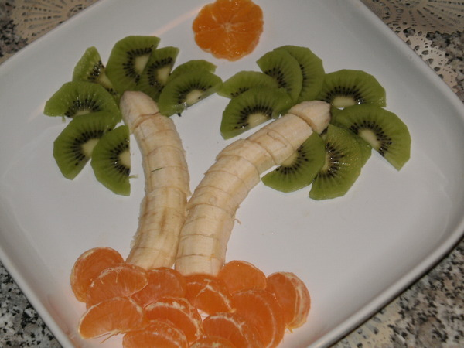
Фруктовый остров

Slide 9
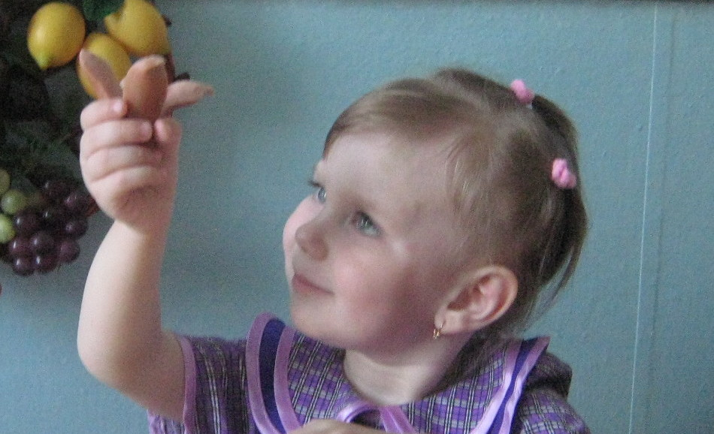
Вкусный цветочек

Slide 10
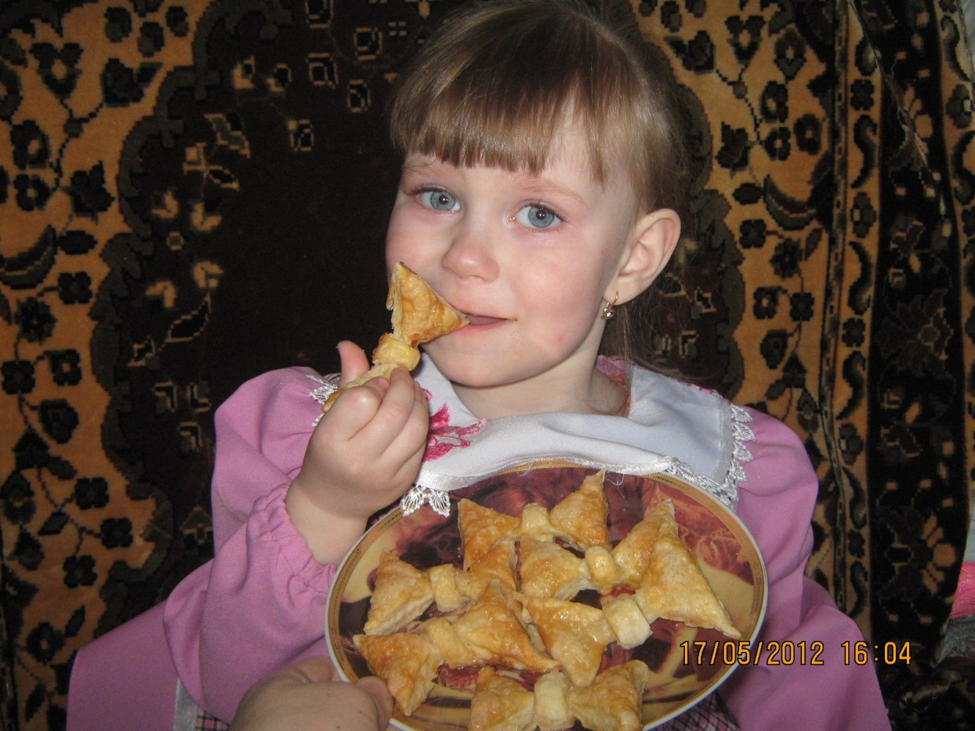
Печёные бантики

Slide 11
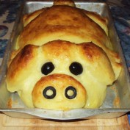
Картофельный поросёнок

Slide 12
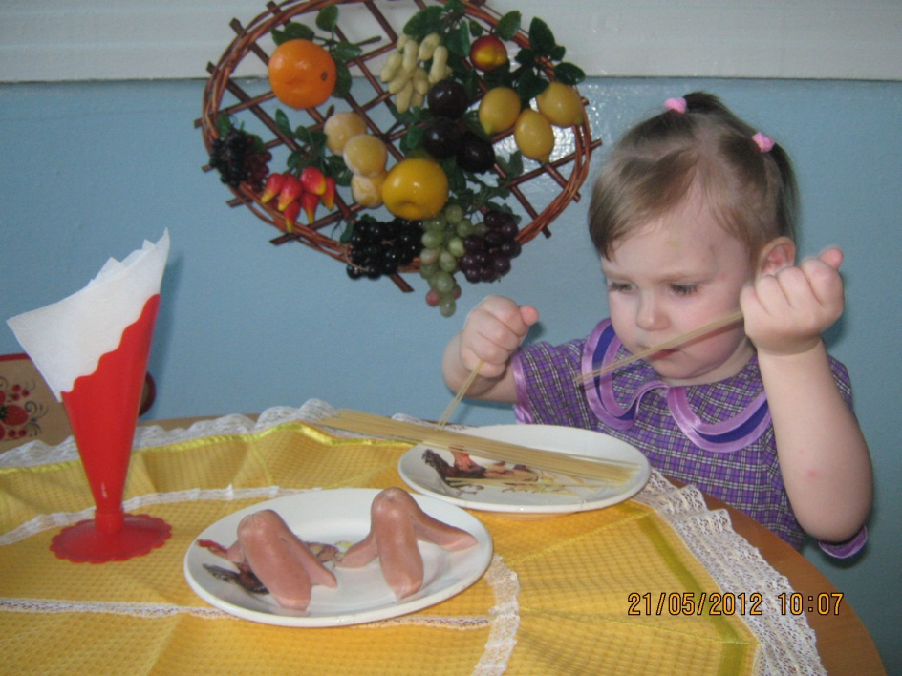
Технология быстрого приготовления блюда
Макаронная сосиска.
Берем сосиску и пачку спагетти. Протыкаем сосиску 30-40 спагеттинами и аккуратно помещаем в кастрюлю с кипящей водой. Варим до готовности.

Slide 13
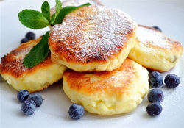
Сырники
Ингредиенты:
-творог – 500гр.
-2 яйца
-3 ст. л. муки
-2 ст. л. мёда
-орехи по вкусу
Творог размять, добавить яйца, мёд, муку и орехи, хорошо перемешать. Тесто вымесить и сформировать круглые сырники. Обвалять каждый сырник в муке и обжарить на растительном масле с двух сторон до готовности

Slide 14


